Slide 1


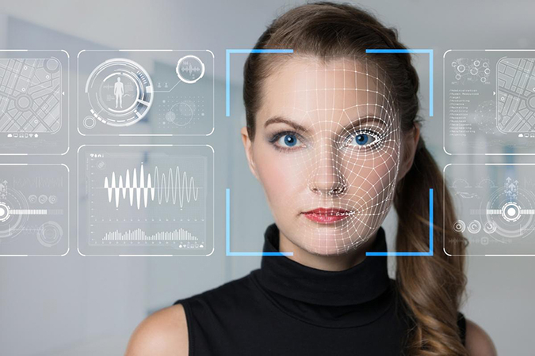
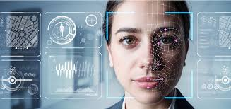

CÔNG NGHỆ NHẬN DIỆN
KHUÔN MẶT BẰNG NGÔN NGỮ PYTHON

Slide 2






Bùi Quang Minh Hiếu
Nhóm1
Hoàng Đình Hoàn
3122410112
3122410123
Giảng viên hướng dẫn: ThS.NCS Phạm Hoàng Vương
Nguyễn Hoàng Hải
Đoàn Tuấn Tài
Nguyễn Văn Hiếu
3122410095
3122410365
3122410118

Slide 3
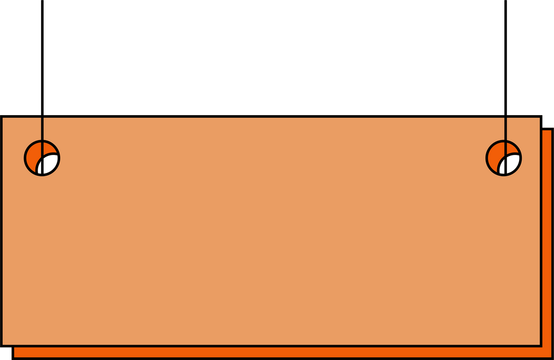

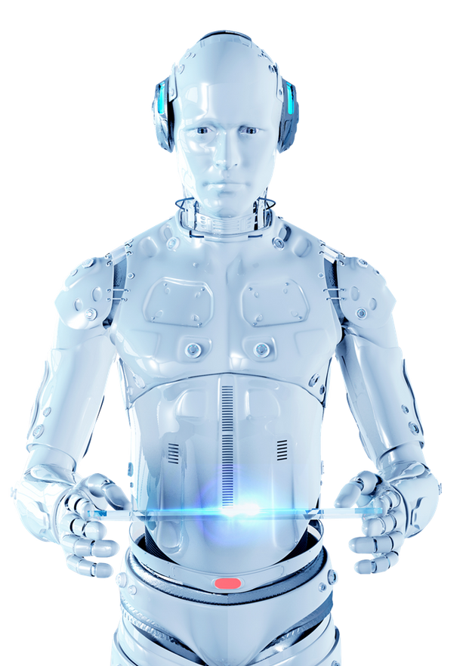
Mục lục
1
Giới thiệu
2
Kết quả và phân tích
3
Ứng dụng
4
Định hướng tương lai và phát triển
5
Kết thúc

Slide 4
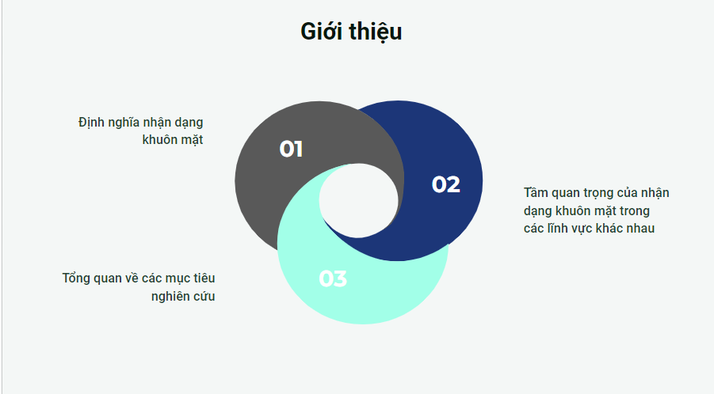



Slide 5
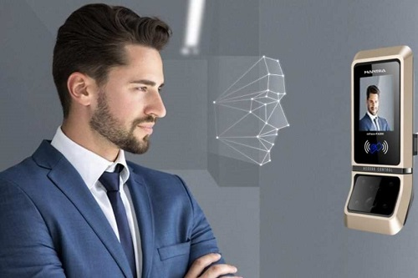
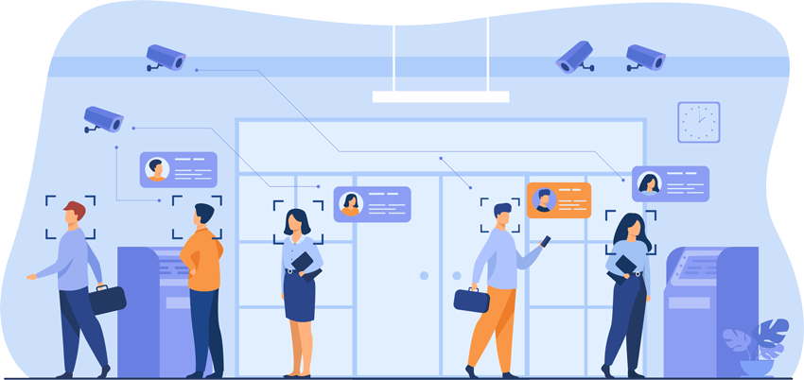
ĐỊNH NGHĨA NHẬN DIỆN KHUÔN MẶT
Trình phân tích khuôn mặt là phần mềm xác định hoặc xác nhận danh tính của một người qua khuôn mặt của họ. Công nghệ này hoạt động bằng cách xác định và đo lường các đặc điểm khuôn mặt trong hình ảnh
Các hệ thống bảo mật sinh trắc học sử dụng công nghệ nhận dạng khuôn mặt để nhận dạng cá nhân độc nhất trong lúc triển khai người dùng hoặc đăng nhập, cũng như để tăng cường cho hoạt động xác thực người dùng. Các thiết bị di động và cá nhân cũng thường sử dụng công nghệ phân tích khuôn mặt để bảo mật thiết bị.

Slide 6

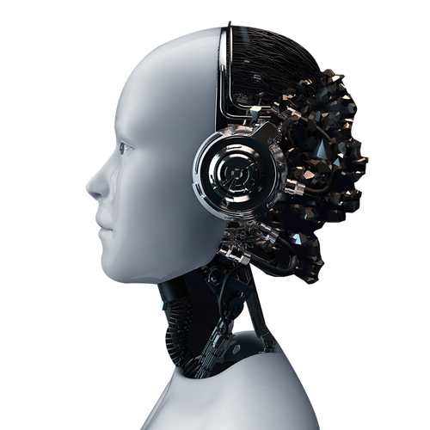
TẦM QUAN TRỌNG CỦA NHẬN DIỆN VỀ KHUÔN MẶT
Bảo mật hiệu quả
Nhận dạng khuôn mặt là hệ thống xác minh nhanh chóng và hiệu quả, đây là công nghệ nhanh và tiện lợi hơn so với những công nghệ sinh trắc học khác như quét vân tay hoặc võng mạc. Số lượng điểm tiếp xúc trong nhận dạng khuôn mặt cũng ít hơn so với việc nhập mật khẩu hoặc PIN. Công nghệ này hỗ trợ xác thực nhiều yếu tố để xác minh bảo mật bổ sung.
Cải thiện độ chính xác
Nhận dạng khuôn mặt là phương thức xác định cá nhân chính xác hơn so với đơn giản chỉ sử dụng số điện thoại, địa chỉ email, địa chỉ gửi thư hoặc địa chỉ IP. Ví dụ: hiện nay, hầu hết các dịch vụ giao dịch từ cổ phiếu cho tới tiền điện tử đều tín nhiệm nhận dạng khuôn mặt để bảo vệ khách hàng và tài sản của họ.
Tích hợp dễ dàng hơn
Công nghệ nhận dạng khuôn mặt tương thích và tích hợp dễ dàng với hầu hết các phần mềm bảo mật. Ví dụ: điện thoại thông minh có camera trước được tích hợp hỗ trợ các thuật toán hoặc mã phần mềm nhận dạng khuôn mặt.

Slide 7
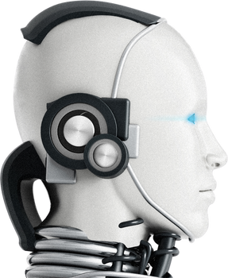
TỔNG QUAN VỀ CÁC MỤC TIÊU VÀ NGHIÊN CỨU
1. Mục tiêu nghiên cứu
Tìm hiểu các phương pháp nhận dạng khuôn mặt người
Nghiên cứu các phương pháp xử lý ảnh, nhận dạng khuôn mặt, phương pháp học máy.
Phát biểu, phân tích và cài đặt giải thuật cho bài toán đặt ra.
Phân tích, thiết kế và kiến thức về học máy
Đánh giá kết quả theo yêu cầu của đề tài
2. Phương pháp nghiên cứu
Phương pháp lý thuyết:
Tiến hành thu nhập và nghiên cứu các tài liệu có liên quan đến đề tài.
Nghiên cứu lý thuyết xử lý ảnh.
Nghiên cứu phương pháp học máy
Nghiên cứu giải thuật liên quan đến bài toán nhận dạng khuôn mặt.
Phương pháp thực hiện:
Nghiên cứu và khai thác và công cụ phần mềm Visual Studio Code.
Cài đặt giải thuật nhận dạng khuôn mặt.
Kiểm tra, thử nghiệm, nhận xét và đánh giá kết quả.

Slide 8


KẾT QUẢ VÀ PHÂN TÍCH
Thực thi chương trình và phân tích dữ liệu

Slide 9
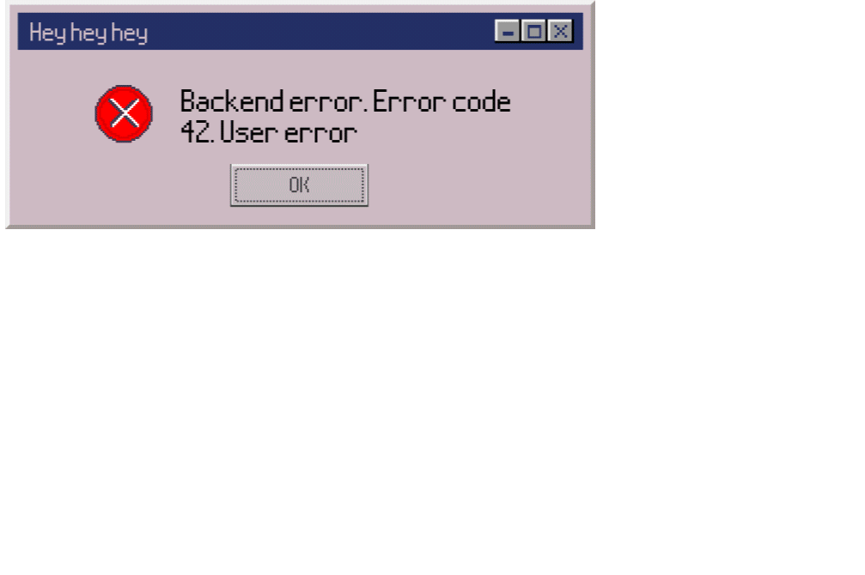
KẾT QUẢ VÀ PHÂN TÍCH
Kết quả
_face_dataset
_face_trainning
_face_recognition
Kết quả khi thực thi chương trình
file này sẽ nhận diện khuôn mặt bằng thuật toán LBPH (Local Binary Patterns Histograms) và so sánh để trả về kết quả đúng cho việc nhận diện khuôn mặt
file này sẽ thực hiện bước mở camera và chụp hình ảnh khuôn mặt người dùng và lưu dữ liệu vào thư mục Dataset
file này sẽ thực hiện trainning dữ liệu từ _face_dataset

Slide 10

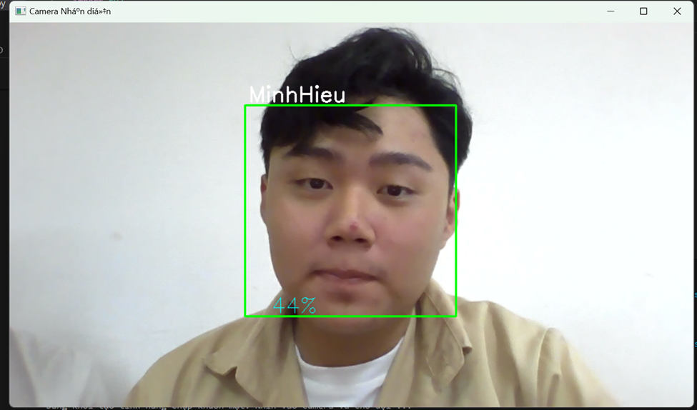
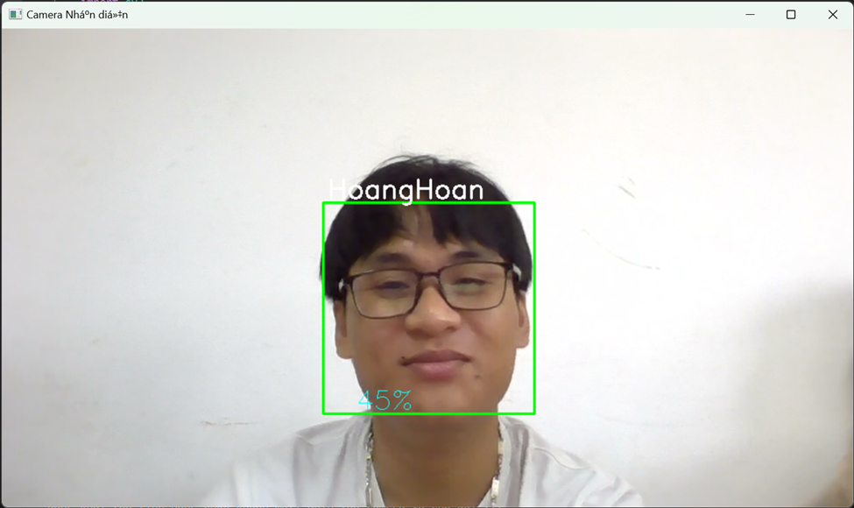
Kết quả
Nhận diện khuôn mặt đầu tiên với id = 1, name =
‘MinhHieu’
Nhận diện khuôn mặt đầu tiên với id = 2, name = ‘HoangHoan’

Slide 11
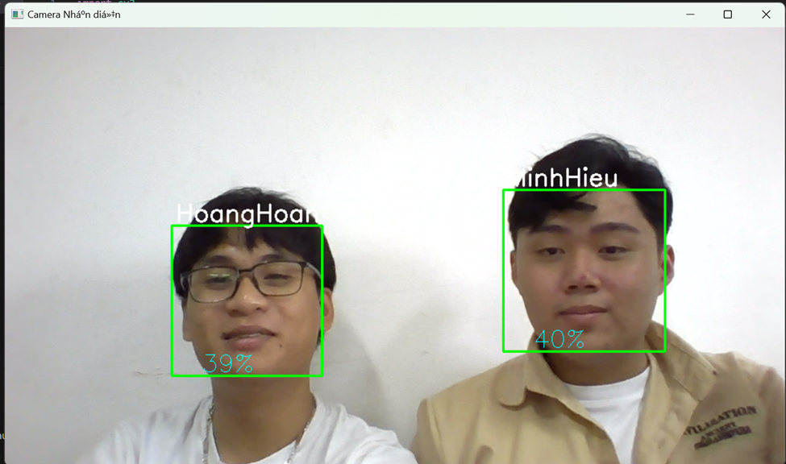
Hệ thống có thể nhận diện 2 khuôn mặt với id = 1 và id =2, name = ‘MinhHieu’ và name = ‘HoangHoan

Slide 12

KẾT QUẢ VÀ PHÂN TÍCH
_face_dataset

Slide 13
KẾT QUẢ VÀ PHÂN TÍCH
_face_dataset

Slide 14
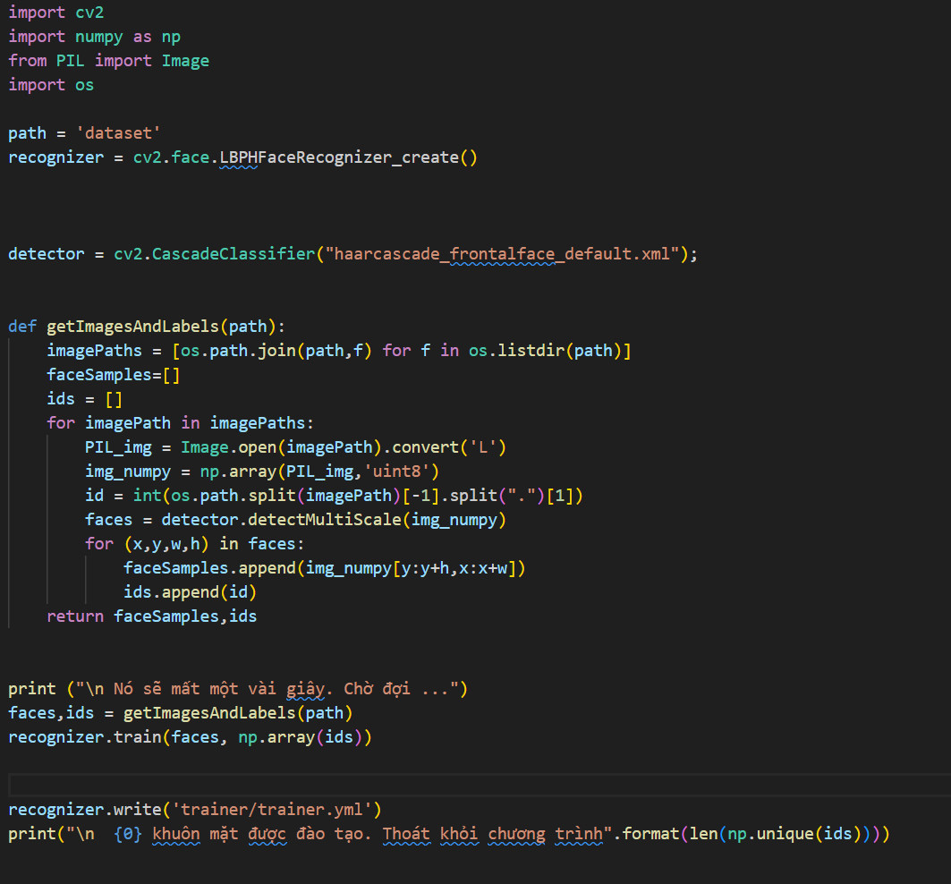
KẾT QUẢ VÀ PHÂN TÍCH
_face_trainning

Slide 15
KẾT QUẢ VÀ PHÂN TÍCH
_face_trainning

Slide 16


KẾT QUẢ VÀ PHÂN TÍCH
_face_recognition

Slide 17
KẾT QUẢ VÀ PHÂN TÍCH
_face_recognition

Slide 18

KẾT QUẢ VÀ PHÂN TÍCH
_face_recognition

Slide 19
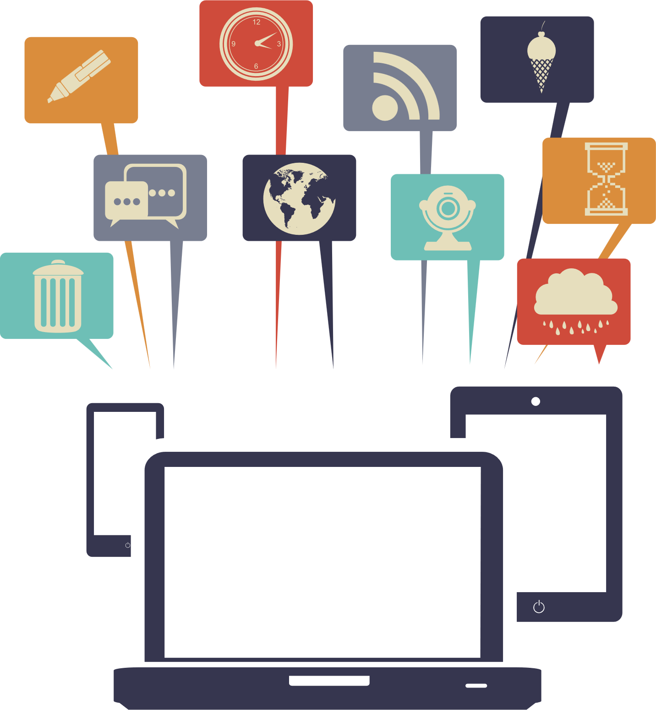

Ứng dụng của nhận diện khuôn mặt vào thực tiễn cuộc sống
Sử dụng nhận diện khuôn mặt để mở khoá các thiết bị
Kiểm soát truy cập
Thanh toán, mua sắm
Nhận diện tội phạm, bảo vệ thực thi pháp luật
Giúp các công ty thực hiện chấm công một cách hiệu quả
Định danh diện tử và các dịch vụ tài chính

Slide 20



Xu hướng phát triển tương lai của nhận diện khuôn mặt
Bảo vệ quyền riêng tư: Mặc dù face recognition mang lại nhiều lợi ích, nhưng cũng đặt ra nhiều vấn đề liên quan đến quyền riêng tư. Do đó, trong tương lai, có thể thấy sự tăng cường trong các biện pháp bảo vệ quyền riêng tư của người dùng.
Nâng cao trải nghiệm khách hàng: Các doanh nghiệp có thể sử dụng face recognition để cải thiện trải nghiệm khách hàng, từ việc nhận dạng khách hàng quen thuộc để cung cấp dịch vụ cá nhân hóa đến việc giảm thời gian chờ đợi.
Giao thông và an ninh công cộng: Công nghệ nhận diện khuôn mặt có thể được sử dụng để giúp quản lý giao thông, theo dõi hành vi của người dân trên đường phố, và tăng cường an ninh công cộng.
Phát triển trong lĩnh vực y tế: Công nghệ nhận diện khuôn mặt có thể được áp dụng trong ngành y tế để nhận dạng bệnh nhân, theo dõi tiến triển của bệnh, và đảm bảo tính cá nhân hóa trong điều trị.

Slide 21

CẢM ƠN THẦY VÀ CÁC BẠN ĐÃ LẮNG NGHE!

